Slide 1

自动化仪表与过程控制
前言
杭州电子科技大学 自动化学院
江爱朋 教授

Slide 2

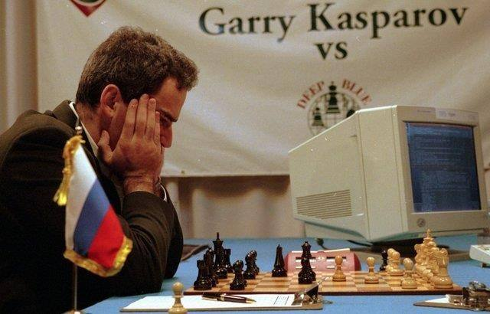
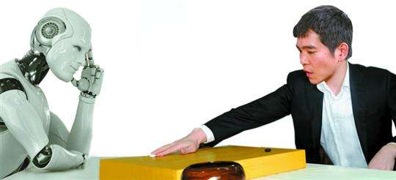
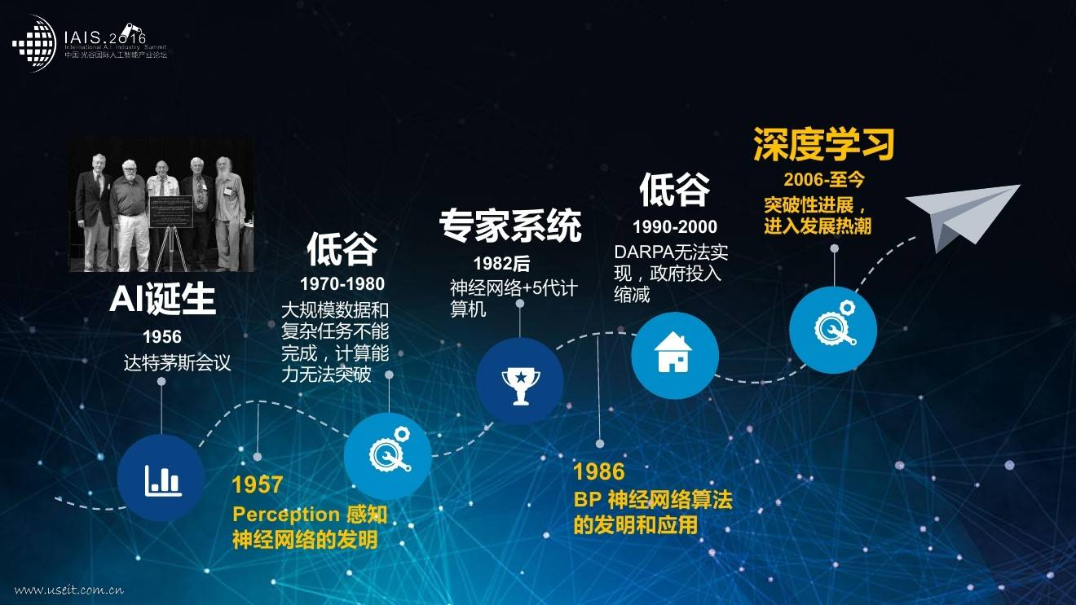
科技发展现状
目前主流趋势
1. 人工智能技术快速发展
语音识别、图像处理、智能输入、智能家居、智慧医疗

Slide 3
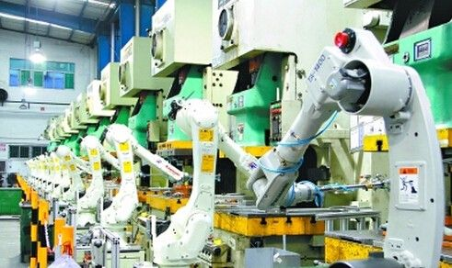
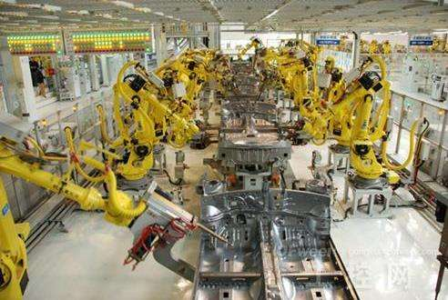
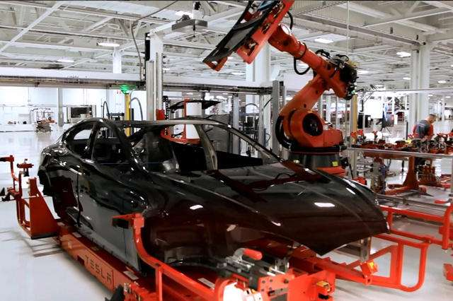
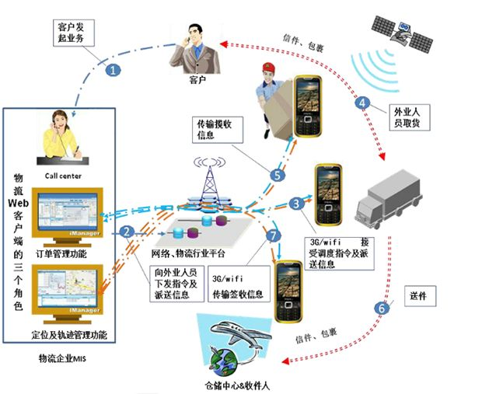
科技发展现状
目前主流趋势
2. 智能（无人）工厂、智慧物流
机器代替人工，全流程的无人值守，除了逻辑和流程监控，更需要检测方法和技术的支撑

Slide 4


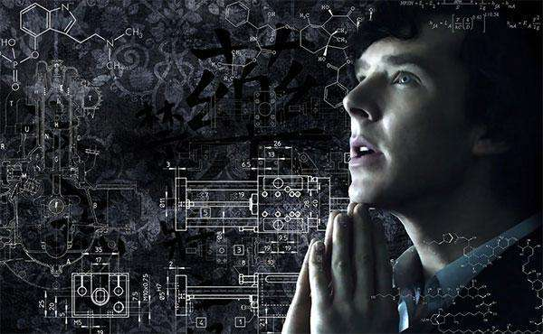
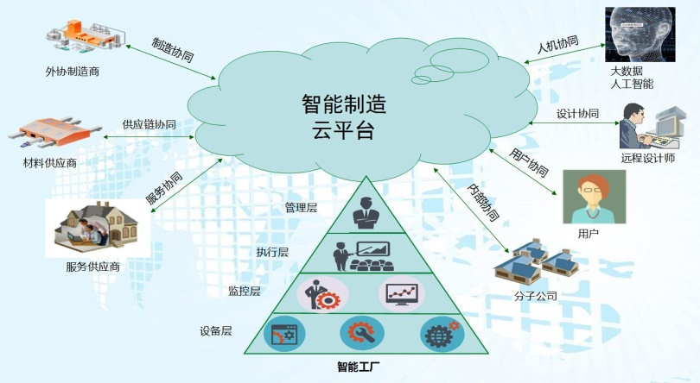
科技发展现状
目前主流趋势
3. 大数据时代到来
大数据的定义：数据多到临界点，数据类型多（异源多结构，如声音、指纹、图像、数值、属性）
大数据的获取:工业采集、网络管理、录入
大数据的作用：除了存储、查阅，更关键用于挖掘分析，进而服务于管理和决策系统

Slide 5
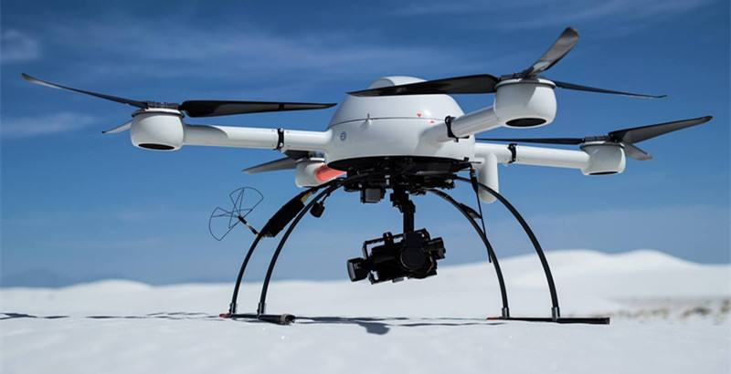
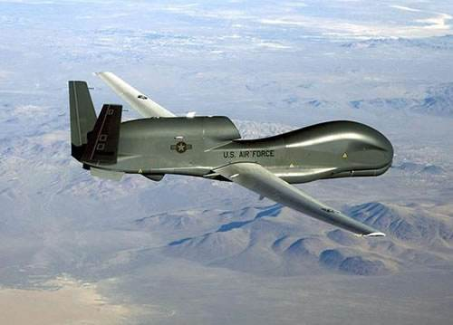
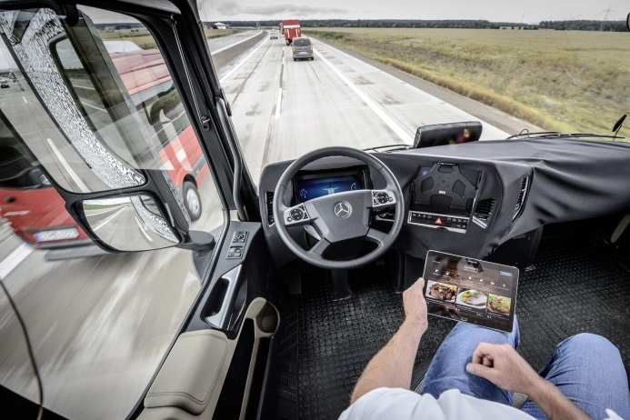
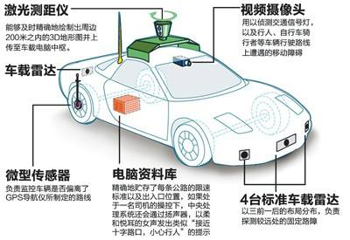

科技发展现状
目前主流趋势
4. 无人机、无人驾驶
无人飞机、无人汽车的开发如火如荼，将来飞行员和司机很可能被替代。无人驾驶开发、维护、更多的服务则需要更多的专业人才。

Slide 6
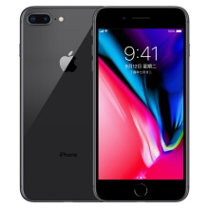
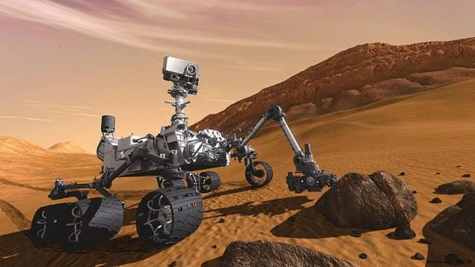
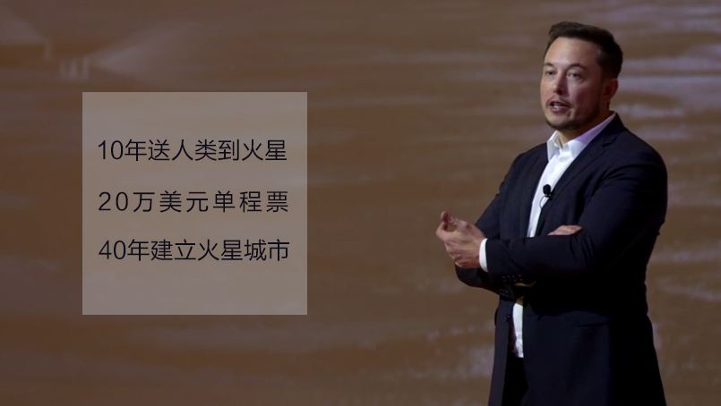
科技发展现状
目前主流趋势
5. 自动化、信息化、知识和智能化的高度融合
目前技术的发展进入了崭新的时期，种种技术面临突破。
大数据平台下更多需要的专业技术和学科交叉。
自动化、信息化、智能化高度融合，未来的发展和进步不可想象。
另外，癌症也快被攻克、换头已经实现，长寿甚至不老成为可能。

Slide 7
自动化仪表现状与关联
无人驾驶--要解决数十种甚至数百种参数的检测问题，要解决复杂环境下的速度等控制问题。
智能工厂—要实现无人值守和操作，需要用于检测的柔性或者无形的“眼睛”。操作单元的互联组网问题。
大数据---计算和存储已不是问题，但数据获取的检测还有很多问题。
智能手机—5英寸左右集合了近百传感器，传感器和仪表的微型化和软件化问题。
物联网技术----信号检测、末端组网、协同控制
自动化仪表是密切关联的一部分，通过科技发展趋势看，也更容易发现自动化仪表的发展趋势。

